Slide 1
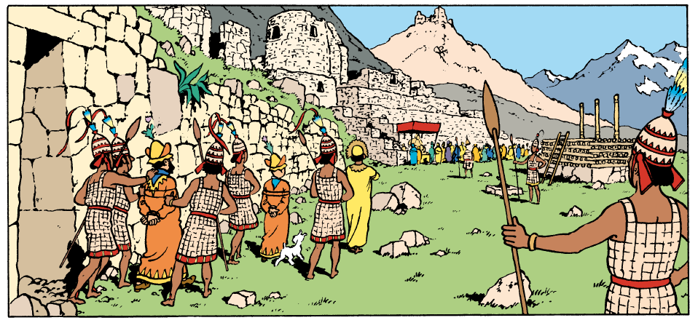
C’est un extrait de l’album de Tintin : « Le Temple du Soleil ». Qui connait cette histoire ?
Est-ce que vous vous rappelez du pays dans lequel il est ?
Au Pérou
Et quel est cet endroit ?

Slide 2
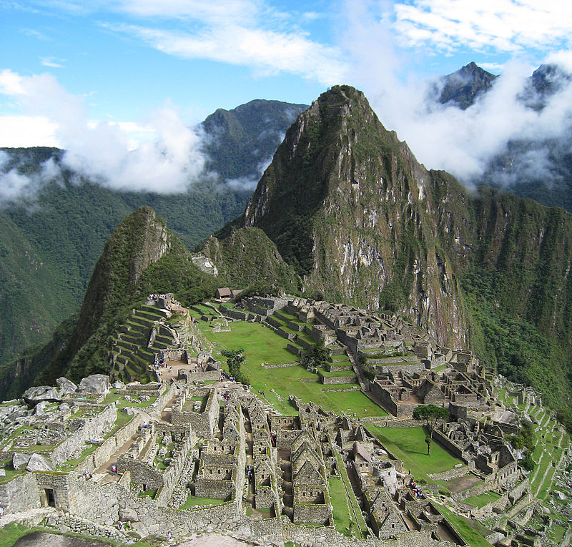
Le Machu Picchu - Pérou

Slide 3
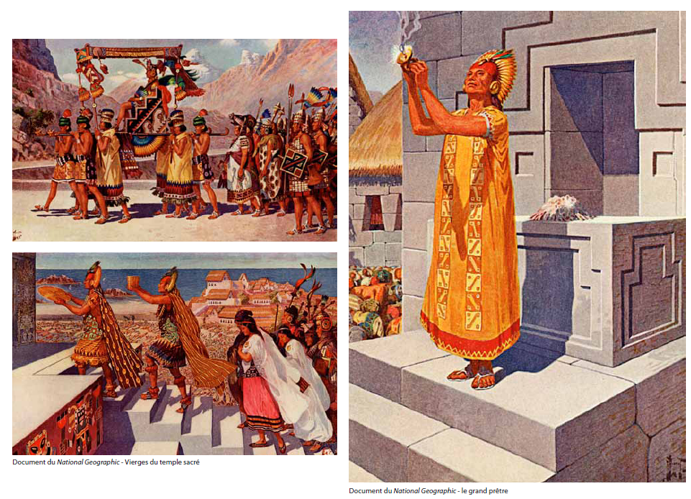
Le Machu Picchu est une cité construite par les Incas, une civilisation précolombienne qui vivait en Amérique du Sud. Les Incas vénéraient le dieu Soleil. Il a été construit à la demande de l’empereur Pachacútec.

Slide 4
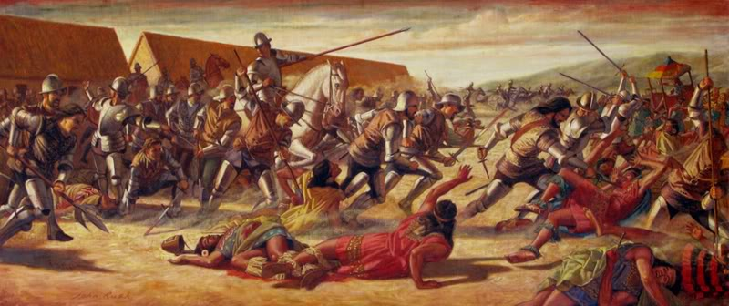
Les Incas viennent à disparaître au XVIe siècle suite aux massacres commis par les conquistadores espagnols. Pour voler l’or des Incas, ils ont commis des massacres et réduit la population en esclavage.
Cependant, ces conquistadores ne trouvèrent jamais la cité de Machu Picchu. Elle avait déjà perdu de son importance car les Empereurs suivants s’en étaient désintéressés.

Slide 5
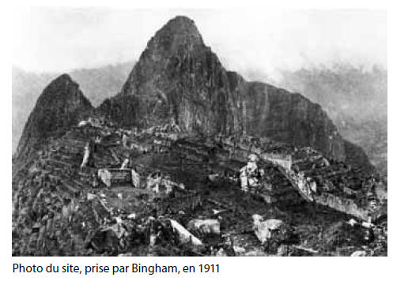
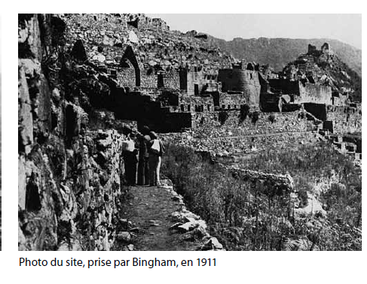
Le Machu Picchu a été abandonné lors de l’effondrement de l’Empire Inca et fut découvert par un archéologue américain en 1911.

Slide 6
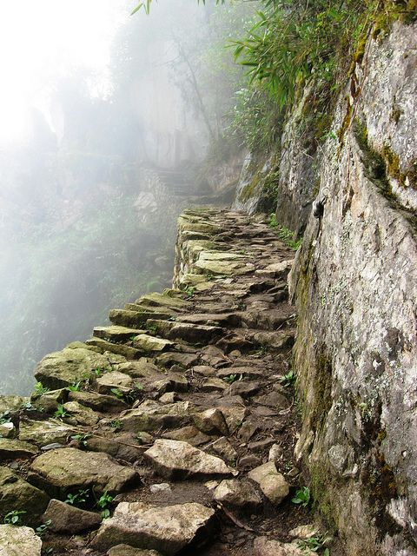
Perché au sommet de la montagne, à 2400m d’altitude, son accès était très difficile et dangereux. Ce chemin était la seule route pour accéder à la cité.

Slide 7
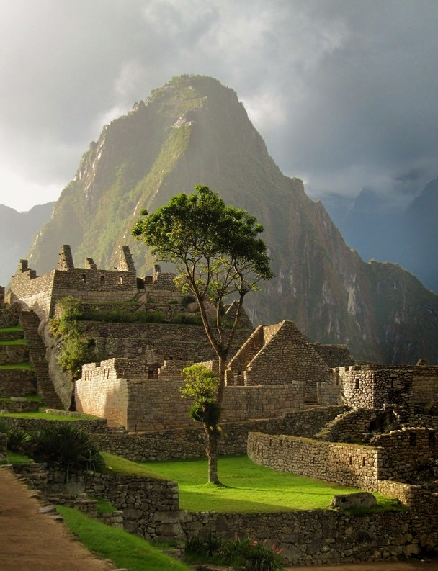
Le Machu Picchu était une des résidences de l’empereur Pachacútec et aussi un sanctuaire religieux.

Slide 8
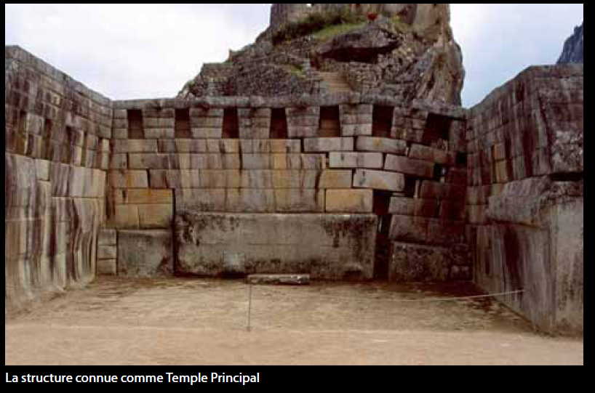
Les temples n’avaient pas de toit afin que les prêtres puissent observer le Soleil, la Lune et les étoiles.

Slide 9
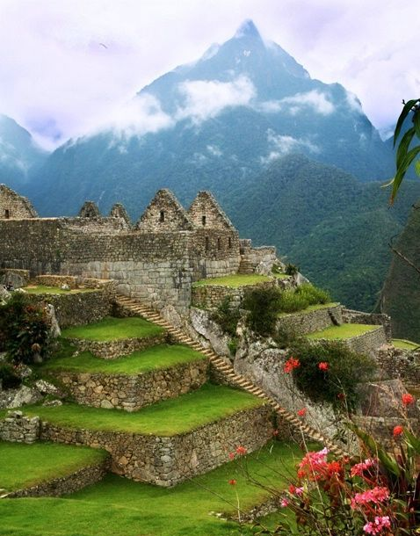
Le Machu Picchu fut construit, habité et abandonné en l’espace de 100 ans ! Il semble avoir été le centre religieux et administratif d’une région peuplée d’environ un millier d’habitants.
Cette cité était composée d’environ 200 habitations.

Slide 10
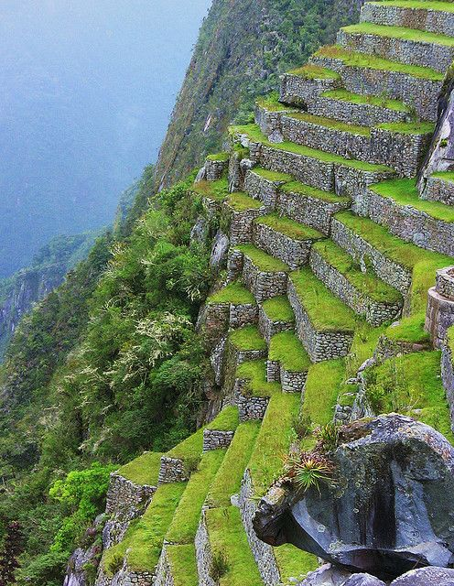
Malgré les pentes, la montagnes a été aménagée en terrasse afin de cultiver.

Slide 11
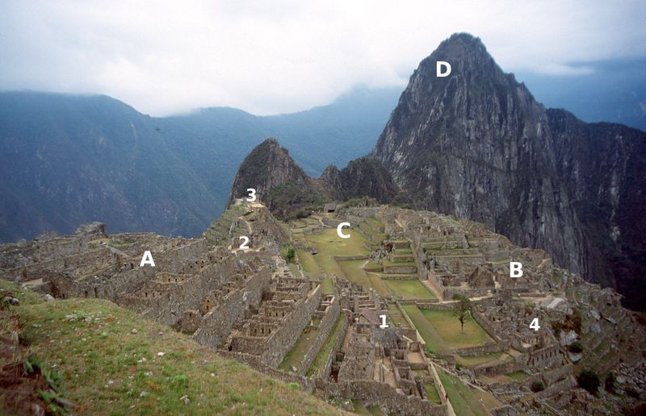
Comme toutes les cités sacrées des Incas, elle était divisée en 3 parties : le quartier sacré, le quartier des nobles et le quartier du peuple.
A - Quartier sacré : 1. Temple du Soleil de Torreón ;
2.Parc sacré ;
3. Intiwatana (lieu sacré du culte du soleil)
D - Wayna Picchu
C - Parc central.
B - Quartier résidentiel :
4. Temple du Condor et prison

Slide 12
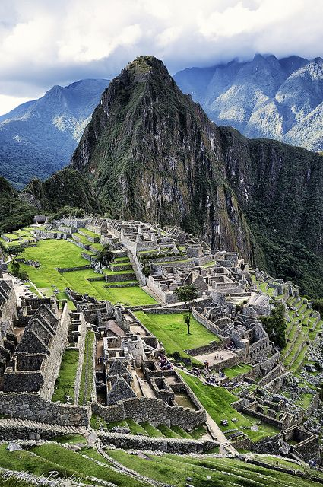
A quelle époque vous situeriez sa construction? Pourquoi ?
On estime sa construction à 1440.Il s’agit de blocs de granit posés les uns sur les autres. Ils étaient taillés avec une telle précision qu’il était inutile d’avoir recours à un mortier.

Slide 14
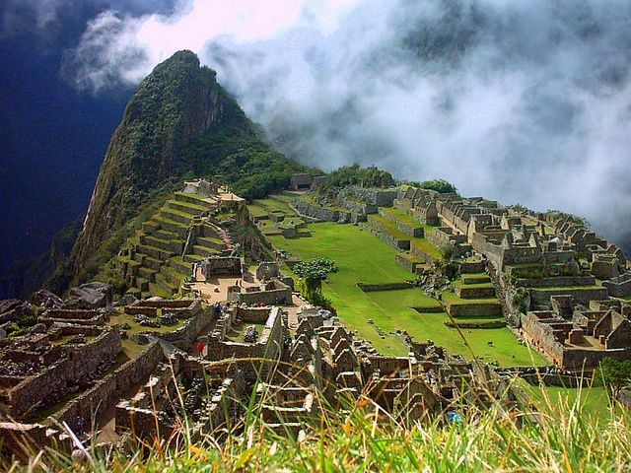
On croque !

Slide 15
Cartel de l’oeuvre
Epoque / Dates
Dimensions
Fonction
Lieu
Entre 1440 et 1550
313 mètres sur 167 mètres
Lieu de résidence de l’Empereur inca et sanctuaire religieux
Pérou

